Slide 1
İNGİLİZ SOLCULARI SİYASİ MUHALEFETTE
İNGİLİZ İÇ SAVAŞI
NİHAL NİSA EREN DÜNYA EDEBİYATI

Slide 2
İngiliz iç savaşı

Slide 3
İngiliz iç savaşı

Slide 4
1. Charles (1600-1649)

Slide 5
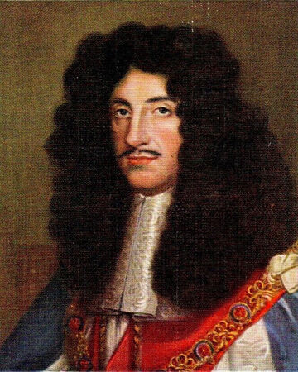
2.Charles (1630-1685)

Slide 6
Oliver Cromwell (1599-1658)

Slide 7
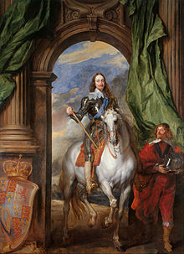
1.Cherles ve İngiliz Parlamentosu

Slide 8
Sir Thomas Fairfax (1612-1671)

Slide 10
Oliver Cromwell

Slide 11
Charles’ın İdamı

Slide 12
2.Charles

